Slide 1

Про результати зимової заліково-екзаменаційної сесії 2022/2023 н. р. денної та заочної форм навчання
Доповідач: керівниця відділу забезпечення якості освіти
Черкашина Тетяна Олександрівна

Slide 2

Денна форма навчання
Заочна форма навчання
Допущено до сесії – 2740 здобувачів
Не з’явилися (з поважної причини) - 153 здобувачі
Складали сесію – 2587 здобувачів
Не склали сесію – 137 здобувачі
Допущено до сесії – 949 здобувачів
Не з’явилися (з поважної причини) - 43 здобувачі
Складали сесію – 906 здобувачів
Не склали сесію – 68 здобувачів

Slide 3

Загальні результати сесії
Денна форма навчання | Заочна форма навчання

Slide 4
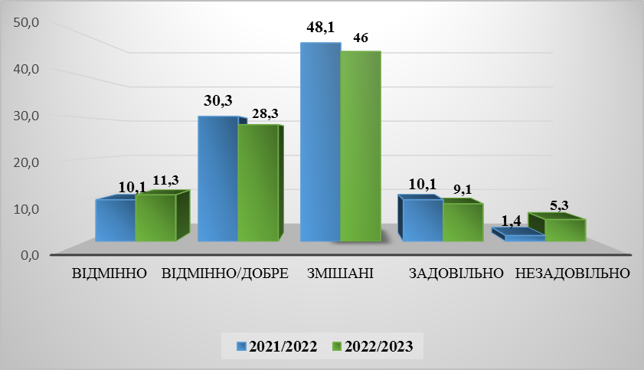
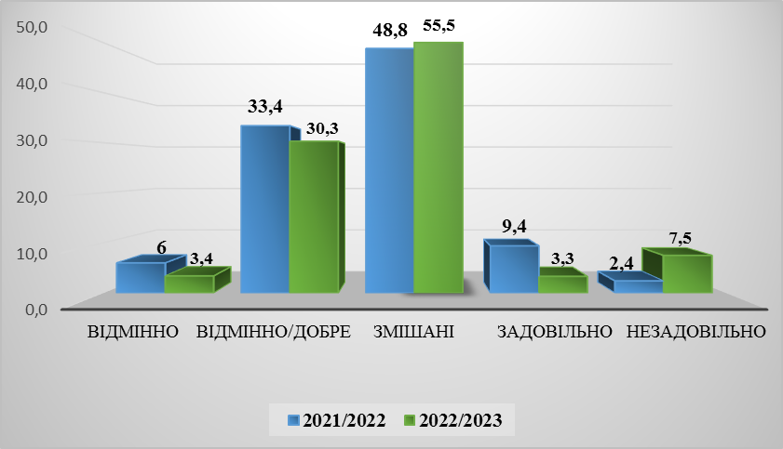
Динаміка загальних показників зимової сесії
Денна форма навчання | Заочна форма навчання

Slide 5
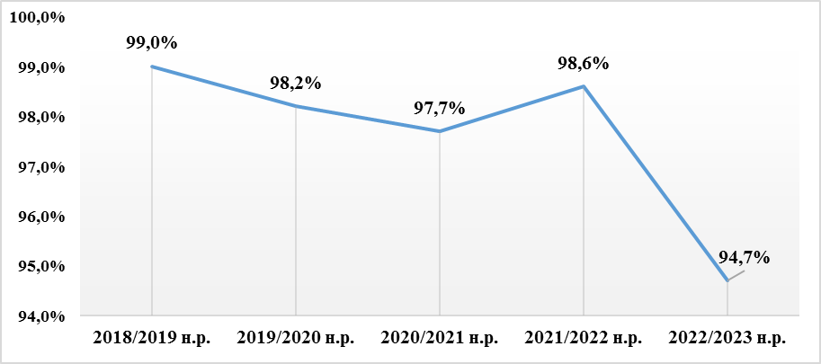
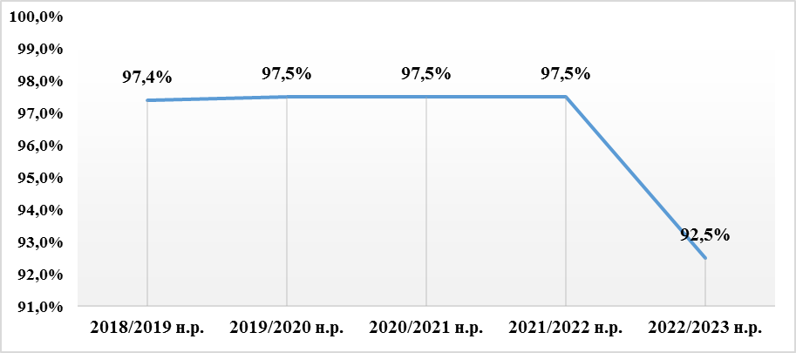
Динаміка показника успішності знань здобувачів вищої освіти за результатами зимової сесії
Денна форма навчання | Заочна форма навчання

Slide 6
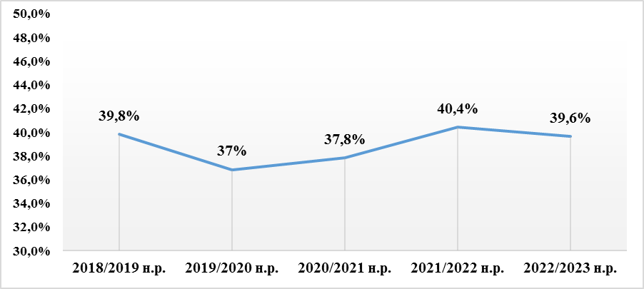
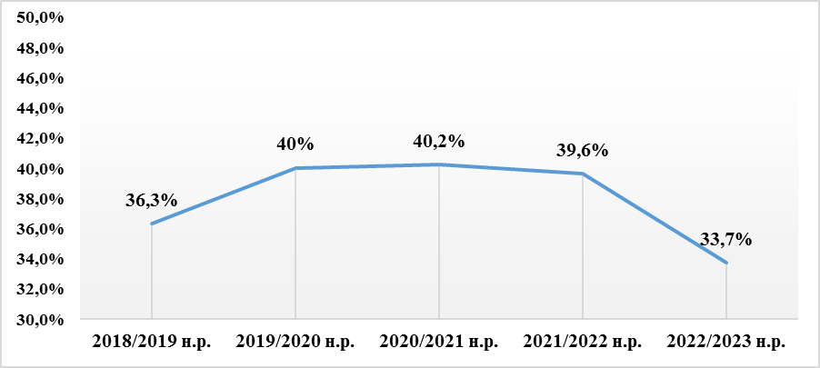
Динаміка показника якості знань здобувачів вищої освіти за результатами зимової сесії
Денна форма навчання | Заочна форма навчання

Slide 7
Показник успішності здобувачів за факультетами

Slide 8
Показник якості знань здобувачів за факультетами

Slide 9
Нижче за 25% показник якості знань мають здобувачі освітніх програм першого (бакалаврського) рівня:
Денна форма навчання | Заочна форма навчання
Менеджмент – 24,07%; | Спеціальна освіта – 24,1%;
Історія та археологія – 24%; | Середня освіта (Біологія та здоров’я людини) – 20%;
Середня освіта (Фізика) – 23,07%; | Фармація, промислова фармація – 16,7%;
Середня освіта (Фізична культура) – 23,3%; | Дошкільна освіта – 15%;
Професійна освіта (Аграрне виробництво, переробка сільськогосподарської продукції та харчові технології) – 20%; | Фізична культура та спорт – 11,7%;
Фізика та астрономія, комп’ютерне моделювання фізичних процесів – 20%; | Середня освіта (Фізична культура) – 6,25%;
Середня освіта (Мова і література французька) – 20%; | Інженерія програмного забезпечення – 0%; Середня освіта (Математика) – 0%; Середня освіта (Фізика) – 0%; Економіка – 0%; Середня освіта (Історія) – 0%; Екологія – 0%; Туризм – 0%; Середня освіта (Хімія) – 0%; Підприємство, торгівля та біржова діяльність – 0%
Туризм – 14,3%; | Середня освіта (Історія) – 0%; Екологія – 0%; Туризм – 0%; Середня освіта (Хімія) – 0%;

Slide 10
Нижче за 25% показник якості знань мають здобувачі освітніх програм другого (магістерського) рівня:
Денна форма навчання | Заочна форма навчання
Науки про Землю – 23,07%; | Середня освіта (Фізика) – 0%;
Середня освіта (Трудове навчання та технології) – 22,2%; | Комп’ютерні науки – 0%;
Фізична культура та спорт – 22,2%; | Готельно-ресторанна справа – 0%;
Музичне мистецтво – 20%; | Економіка – 0%;
Хімія – 20%; | Туризм – 0%.
Середня освіта (Фізична культура) – 12%;
Культурологія – 9,09%;
Географія – 0%.

Slide 11
Індивідуальний термін складання зимової сесії
Надано по університету – 86 здобувачам денної форми навчання
МФ - 25 ФБіП - 11
ПФ - 16 ФФВС - 6
ФКНФМ - 14 ФУІФЖ - 2
ФБГЕ - 11 ФКМ - 1

Slide 12
Загальні результати індивідуальної сесії
Денна форма навчання (86)

Slide 13
Показник успішності та якості знань здобувачів за факультетами

Slide 14

Проєкт рішення
Затвердити результати зимової
заліково-екзаменаційної сесії 2022/2023 н. р.
1
2
Деканам факультетів спільно із завідувачами кафедр і гарантами ОП:
2.1. проаналізувати причини низької якості знань (нижче 25%) здобувачів вищої освіти за окремими ОП та провести заходи для покращення якості освітнього процесу;
2.2. на засіданнях кафедр, науково-методичних та вчених рад факультетів залучати науково-педагогічних працівників до обговорення питань якості освіти, навчально-методичного забезпечення та організації освітнього процесу в Херсонському державному університеті для визначення напрямів підвищення якості знань здобувачів вищої освіти.

